Slide 1
Сети ЭВМ и телекоммуникации компьютерных сетей
Лекция 2: Канальный уровень

Slide 2
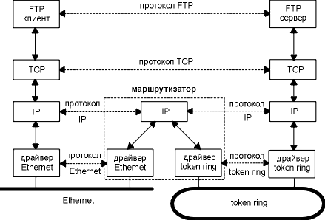
Канал (звено передачи данных)
Пропускная способность
Порядок следования битов
Наличие ошибок
Время распространения ≠ 0
Управление доступом к среде передачи
“Локальность” протоколов канального уровня

Slide 3
Функции канального уровня
Доставка кадра узлу назначения в сети определенной технологии
Интерфейс с сетевым и физическим уровнем
Адресация
Преобразование “Биты – Кадры”
Синхронизация кадров
Обработка (обнаружение и коррекция) ошибок
Управление потоком
Управление доступом к среде
Сети ЭВМ: DLL – РС, коммутаторы, маршрутизаторы, мосты
PC: DLL - драйвер, сетевая карта

Slide 4
Области действия и функции DLL
Локальные сети: Доставка кадра между любыми узлами сети.
Топология – без петель, адресация, один формат адреса, управление доступом, подуровни LLC, MAC (Ethernet, FDDI, Token Ring…)
Глобальные сети: Доставка кадра между соседними узлами, соединенными индивидуальной ЛС.
Связи ”точка-точка”, адресация не нужна, возможны искажения, обработка ошибок (PPP, HDLC). Для связи ЛВС между собой – сетевой уровень.
Особенности:
Синхронизация битов, байтов, кадров (биты - Phy)
Max. длина (MTU), Мин. длина поля данных
DLL — Бит-ориентированные синхронные протоколы.
Все биты кадра – в непрерывном синхронном потоке.
Скорость. Самосинхронизирующиеся коды.
Различное определение границ кадра

Slide 5
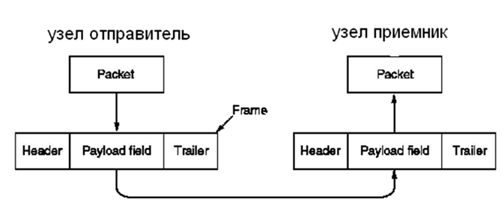
Инкапсуляция пакетов в кадры
Ethernet инкапсуляция (RFC 894):
Адреса DLL используются для доставки кадров в пределах только одной сети
адрес
назначения
адрес
источника
тип
данные
CRC
6 6 2 46-1500 4
тип
0800
IP датаграмма
2 46-1500
тип
0806
ARP
запрос/отклик
PAD
2 28 18

Slide 6
Бит-ориентированные протоколы
Определение границ кадра:
  FLAG (используется бит-стаффинг)
  Использование поля “Длина кадра”
  Специальные (запрещенные) сигналы
Бит-стаффинг (SDLC(5) /USB (6)
Передающая сторона – вставка битов
Приемная сторона – удаление битов
Отсутствует поле длины кадра
Синхро | Флаг | Кадр данных | Флаг
Направление передачи
11000111111110011111011101010 информационное поле
11111111 01111110 1100011111011100111110011101010 01111110
Синхро флаг Бит-стаффиннг флаг

Slide 7
Использование поля “Длина кадра”
Один стартовый флаг и поле длины (Ethernet):
1010101010...10 10101011 Address Length Данные
Преамбула Начало кадра
SoF
Заголовок кадра

Slide 8

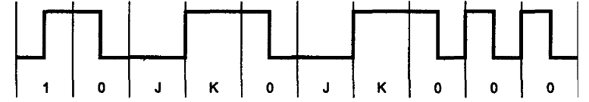
Использование запрещенных сигналов
Специальные символы Манчестерского (или другого) кода

Slide 9
Обнаружение ошибок (искажения данных)
Принцип – передача избыточной информации (FCS)
CRC – Cyclic Redundancy Check – циклический избыточный код – остаток от деления кадра на «образующий многочлен» G(x)
Степень многочлена G(x) < длины кадра
Пример: G(x)=x⁴+x+1=10011
  Источник – вычисляет CRC и дополняет кадр
  Приемник – делит принятый кадр на G(x)
  Если остаток от деления ≠ 0 → ошибка
  Большинство протоколов DLL выполняет только обнаружение ошибок (без коррекции и управления потоком)

Slide 10
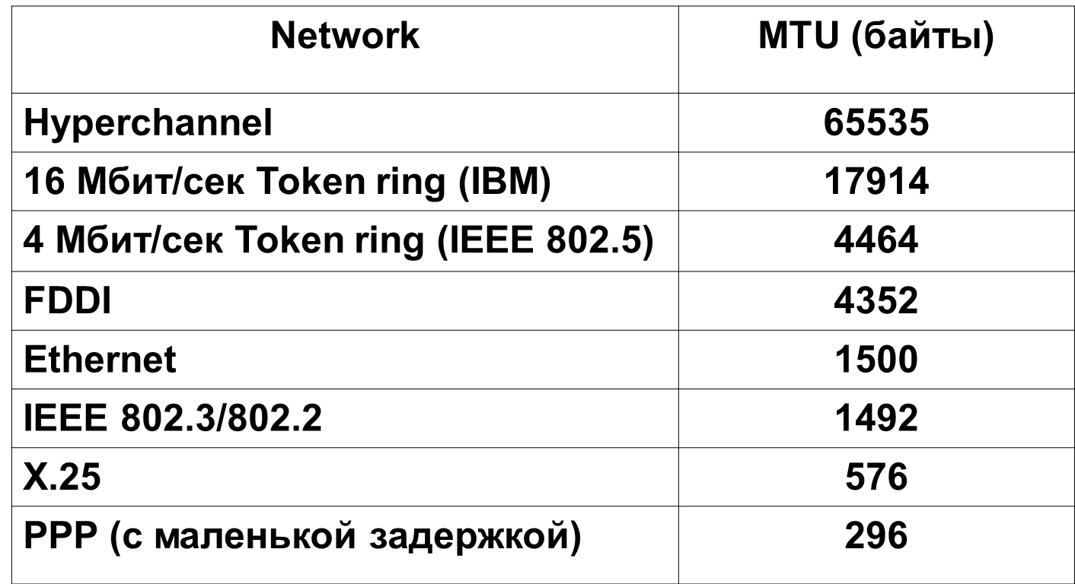
Maximum Transmission Unit (MTU)
Поле данных в кадре может иметь переменную длину.
Обычно протоколы DLL указывают MTU (Ethernet -1500 байт)
Составная сеть → Path MTU → Фрагментация пакетов
Типовые значения MTU:

Slide 11
Особенности локальных сетей
ЛВС - комплекс: кабельная система, активное сетевое оборудование, компьютеры (WS), серверы, ПО. Один администратор.
Классические LAN
Типовая топология: Шина, кольцо, звезда
Один маршрут
Разделяемая среда (Shared Media)
Полудуплексный режим
Достоинства: Простота и дешевизна. (<100 ЭВМ)
Ограничения: Диаметр, Надежность↓, Производительность↓
Тенденции (Современные LAN)
Индивидуальные ЛС (мосты, коммутаторы)
Полнодуплексный режим (и полудуплексный)
Преемственность

Slide 12
Подкомитеты 802
802.1 – Internetworking;
802.2 - Logical Link Control (LLC) ;
802.3 - Ethernet с методом доступа CSMA/CD;
802.4 - Token Bus LAN;
802.5 - Token Ring LAN ;
802.6 - Metropolitan Area Network, MAN;
802.7 - Broadband Technical Advisory Group;
802.8 - Fiber Optic Technical Advisory Group;
802.9 - Integrated Voice and data Networks ;
802.10 - Network Security;
802.11 - Wireless Networks;
802.12 - Demand Priority Access LAN.
802.16 - WiMAX

Slide 13
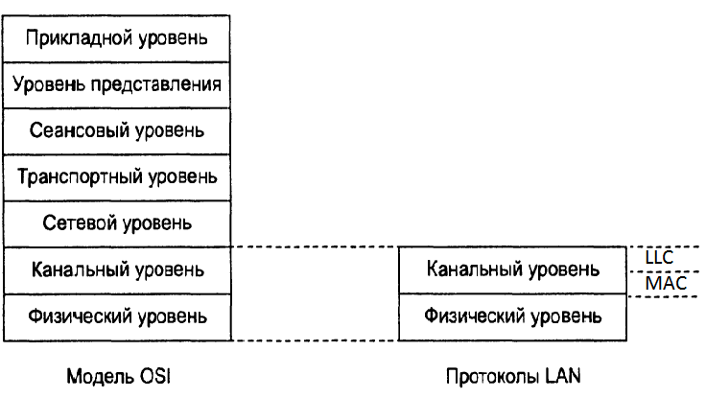
Модель OSI и протоколы LAN
Протоколы LAN - 2 уровня (Phy, DLL)
В LAN DLL - 2 подуровня:
  Управления логическим каналом Logical Link Control (LLC)
  Управления доступом к среде передачи Medium Access Control (MAC)

Slide 14
Подуровень LLC
LLC1 – без установления соединения и подтверждений
LLC2 – c установлением соединения и подтверждением
LLC3 – без установления соединения, но с подтверждением
В стеке TCP/IP обычно LLC1
Hewlett-Packard и IBM используют LLC2
LLC3 – промышленные сети

Slide 15
Подуровень управления доступом к среде
Medium Access Control Sublayer
Доступ к разделяемой среде:
Случайный доступ (Ethernet)
Детерминированный доступ (Token Ring, FDDI)

Slide 16
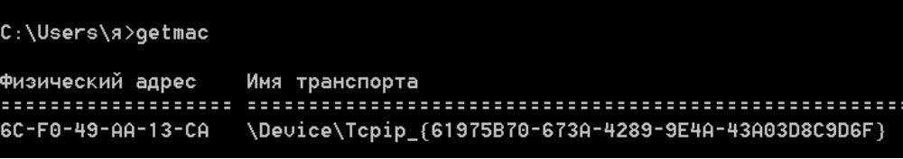
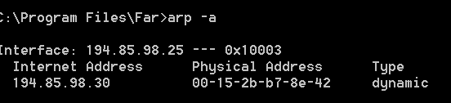
МАС-адрес
Физический адрес сетевого адаптера - 6 байт
Старшие 3 байта - ID производителя
Адрес:
  индивидуальный (старший бит старшего байта = 0)
  групповой (старший бит старшего байта = 1)
  широковещательный – 0хffffffffffff – все единицы

Slide 17
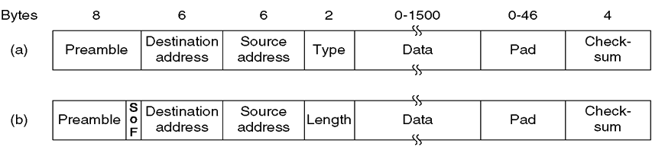
Технология Ethernet (802.3)
Ethernet DIX → 802.3:
  10Base-2
  10Base-5
  10Base-T
  10Base-FL
  10Base-FB
Fast Ethernet → 802.3u
Gigabit Ethernet → 802.3z
10Mbit Ethernet – Манчестерский код
Ethernet – CSMA/CD
Frame formats. (a) DIX Ethernet, (b) IEEE 802.3.

Slide 18
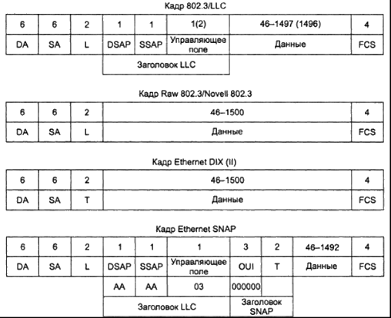
Форматы кадров Ethernet

Slide 19
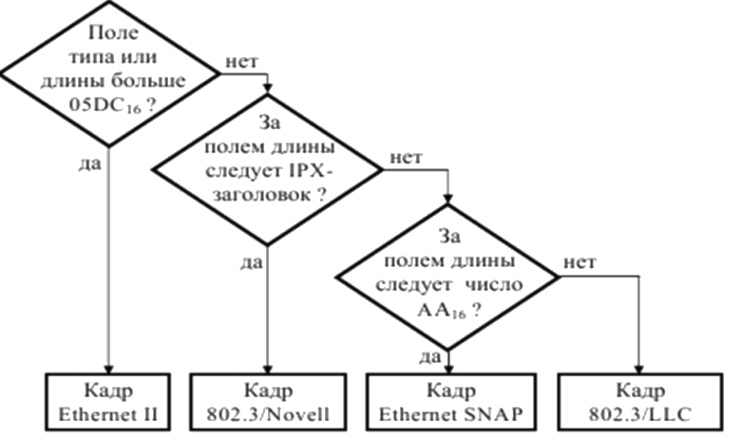
Алгоритм определения типа кадра Ethernet

Slide 20
CSMA/CD
Carrier-Sense-Multiple-Access / Collision Detection
(Коллективный доступ к прослушиванию несущей с выявлением коллизий)
Логическая общая шина (коллективный доступ)
Прослушивание ‘несущей’ (5-10МГц - Ethernet)
“Несущая” присутствует – ожидание
“Несущая” отсутствует – разрешена передача
Во время передачи передатчик “слушает” сигнал в линии
После окончания кадра – 9.6 мкс Inter Packet Gap (Для 10 Мбит/c)
Возможна коллизия – одновременная передача 2х узлов. Каждый передатчик “слышит”, что сигнал в линии отличается от передаваемого им сигнала
Коллизия – останов передачи – jam-последовательность 32бит – пауза=L*(интервал отсрочки – 512 бит), L= сл. число (0-2N)
После паузы – повторный захват среды и передача кадра

Slide 21
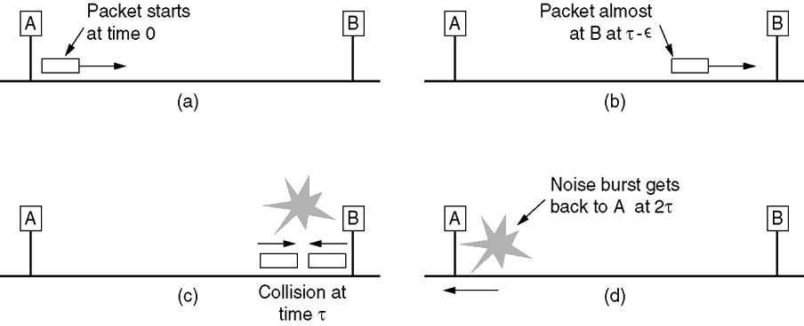
CSMA/CD

Slide 22
Collision Detection
Для выявления коллизии время передачи кадра Tmin должно быть не меньше RTT
Tmin ≥ PDV (Path Delay Value) т.е. RTT
Tmin = f(длина кадра, скорость передачи)
PDV= f(длина сегмента, скорость распространения)
Ethernet: длина кадра – 46B+18B+8 =72B
Coax – коллизионный домен - 2500м
Fast Ethernet – 210м
Gigabit Ethernet – 25м ? - увеличение мин. длины
Домен коллизий – часть сети, все узлы которой конкурируют за доступ к среде

Slide 23
Производительность Ethernet
В чем измерять? (Кадры/сек ? Бит/сек ? Какие биты учитывать?)
Кадры минимальной длины
Lмин = 72B = 576 бит tмин = 57,6 мкс (для 10 мбит/c)
IPG = 9,6 мкс
Тмин = 67,2 мкс N мин = 14880 кадр/сек
С мин = 14880 x 46 x 8 = 5,48 Мбит/c
Кадры максимальной длины
Lмакс = 1526 х 8 = 12208 бит tмакс = 1220,8 мкс
Tмакс = 1,23 мс N макс = 813 кадр/сек
C макс = 813 x 1500 x 8 = 9,76 Мбит/c
Данные приведены при отсутствии коллизий

Slide 24
Fast Ethernet (100 Мб/c )
Все отличия от Ethernet - на физическом уровне
MAC и LLC – те же стандарты 802.3 и 802.2
3 типа кабелей (3 спецификации)
  100Base-TX – 2 пары UTPcat5 или STPтype1
  100Base-T4 – 4 пары UTPcat3, 4 или 5
  100Base-FX - 2 волокна ВОК MM
Формат кадра тот же
IPG=0,96 мкс Бит-интервал – 10 нс
Признак свободной среды – спецсимвол Idle
Диаметр сети ~ 200 м, Full-duplex – нет ограничений
Все карты – 1000/100/10 Мбит/c

Slide 25
Автосогласование (Auto-negotiation)
Все карты – 100/10 Мбит/c: 5 режимов работы
по приоритету:
  10Base-T – 2 пары UTPcat3
  10Base-T – 2 пары UTPcat3 full-duplex
  100Base-TX – 2 пары UTPcat5 (или STPтype1)
  100Base-T4 – 4 пары UTPcat3
  100Base-TX full-duplex 2 пары UTPcat5
Устройство А – Fast Link Pulse (FLP) – код режима
Устройство В – FLP (код поддерживаемого режима)
или импульсы кода М-II (каждые 16 мс)

Slide 26
Автосогласование (Auto-negotiation)
В редакции 2018 года список существенно расширен:
40GBASE-T полный дуплекс
25GBASE-T полный дуплекс
10GBASE-T полный дуплекс
5GBASE-T полный дуплекс
2.5GBASE-T полный дуплекс
1000BASE-T полный дуплекс
1000BASE-T полудуплекс
100BASE-T2 полный дуплекс
100BASE-TX полный дуплекс
100BASE-T2 полудуплекс
100BASE-T4 полудуплекс
100BASE-TX полудуплекс
10BASE-T полный дуплекс
10BASE-T полудуплекс

Slide 27
Gigabit Ethernet (802.3z - 1 Гбит/с)
1000BASE-T - IEEE 802.3ab — кабель UTP кат.5. (250 Мбит/с по одной паре. Код PAM5)
1000BASE-TX - кабель 6 кат. (редко)
1000BASE-SX - многомодовый ВОК (L = 550 м)
1000BASE-LX – многомодовый или одномодовый ВОК (L = 80 км).

Slide 28
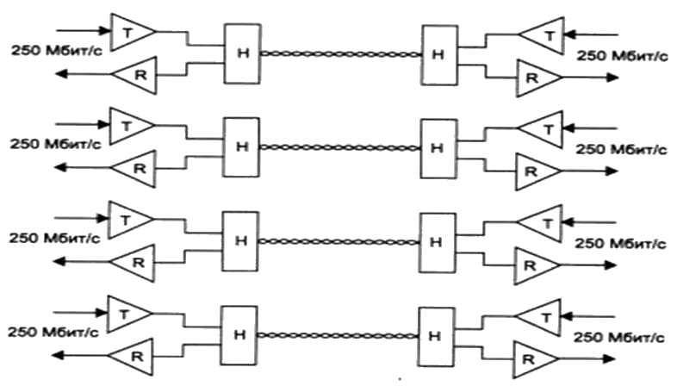
Gigabit Ethernet IEEE 802.3ab.
Двунаправленная передача по 4 парам UTP кат.5
Вычитание передаваемого сигнала из сигнала в линии
Полудуплексный режим: Встречный поток - коллизия
Полнодуплексный режим: Встречный поток - норма

Slide 29
DLL : Выводы
Синхронизация (биты, байты, кадры)
Управление доступом к среде
Адресация (физический МАС-адрес — 6 байт)
Обработка ошибок (коррекция, повторная передача)
MTU
Последовательные каналы - HDLC, PPP
ЛВС - стандарты IEEE 802.х (LLC, MAC). Ethernet
Ethernet: 4 типа кадров
Коллизия – нежелательное, но штатное явление
Механизм CSMA/CD
1000/100/10 Мбит/сек

Slide 30
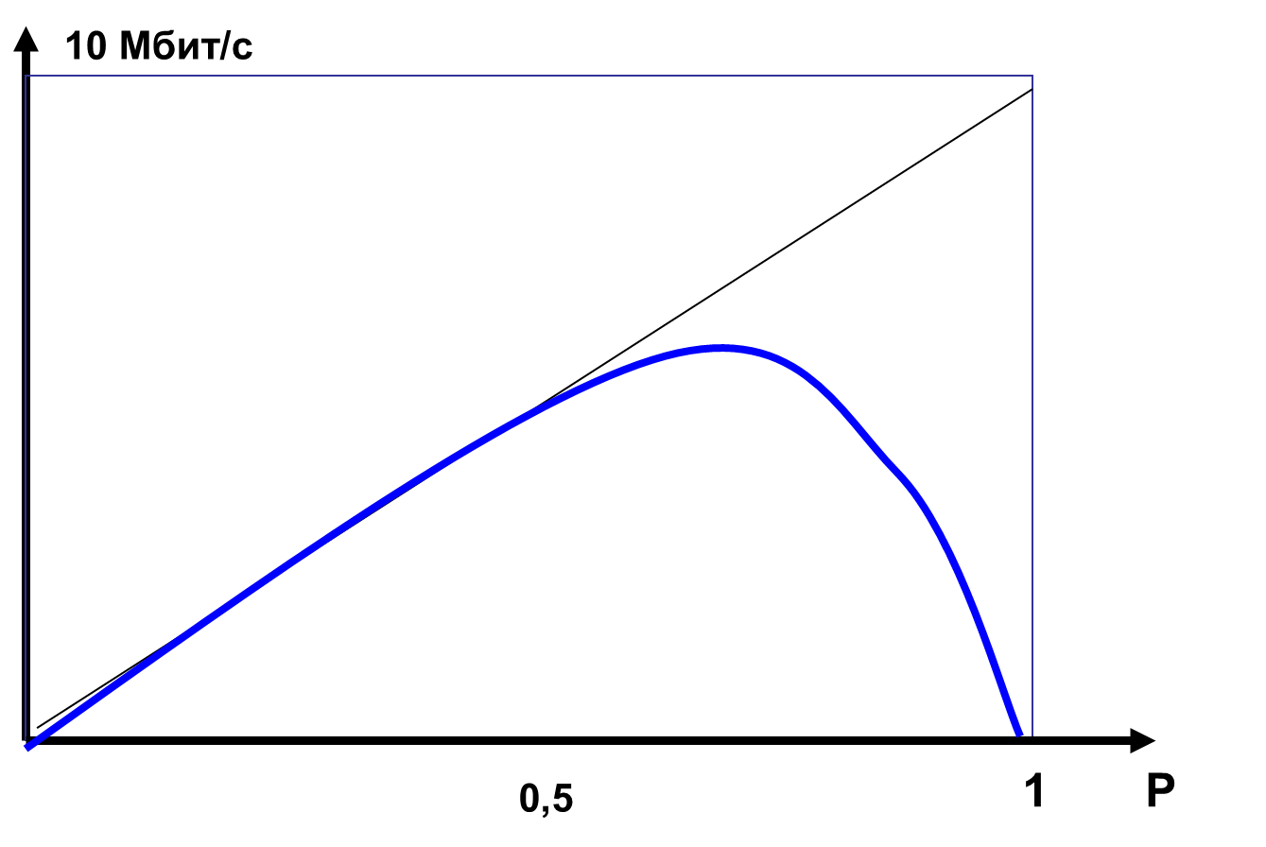
Мосты, коммутаторы
Первые сети - сети с общей разделяемой средой
Достоинства :
  Простая топология,
  Простое подключение
  Нет потерь кадров в промежуточных БЗУ
Недостатки:
Снижение эффективности при росте трафика (коллизии)
Логическая структуризация сети - разбиение общей разделяемой среды на логические сегменты самостоятельные сегменты с меньшим числом узлов (Мосты, коммутаторы)
Эффективность
C б/сек
Загрузка сети

Slide 31
Повышение производительности
Прозрачный (для адаптеров) мост IEEE 802.1D
C∑ = ∑ Cij
C∑ =C_{S1}+C_{S1-S2}+C_{S2}
C_{s1} = C_{S1-S2} + С_{S1}
A B C D E F
S1
S2
Мост
А В С D E F

Slide 32
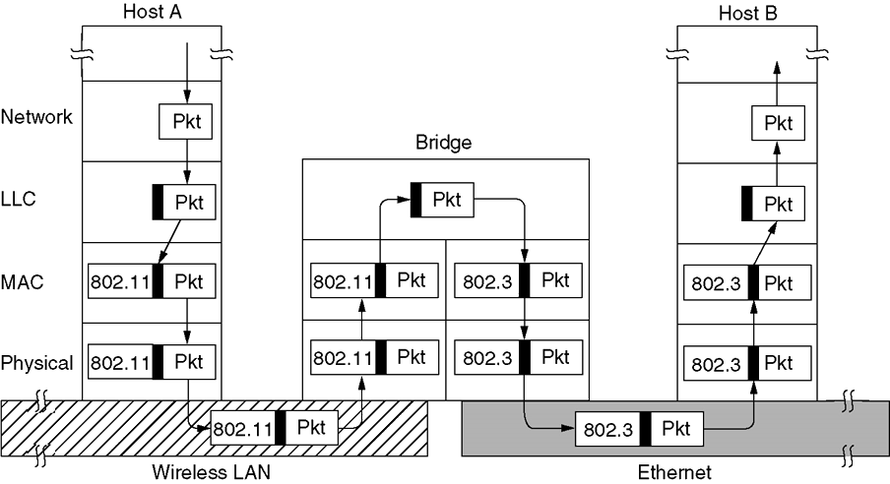
Объединение разных технологий
Bridges from 802.x to 802.y
N портов → N подуровней МАС и N уровней Phy

Slide 33
Принцип работы моста (коммутатора)
Алгоритм прозрачного моста
Коммутация по МАС-таблице
Автоматическое (постоянное) заполнение таблицы коммутации
  Кадры FF-FF-FF-FF-FF-FF передаются на все порты
  Кадр никогда не передается на порт, от которого этот кадр получен
Мост
1 2
МАС | ПОРТ
A | 1
C | 2
B | 1
А
B
C
D

Slide 34
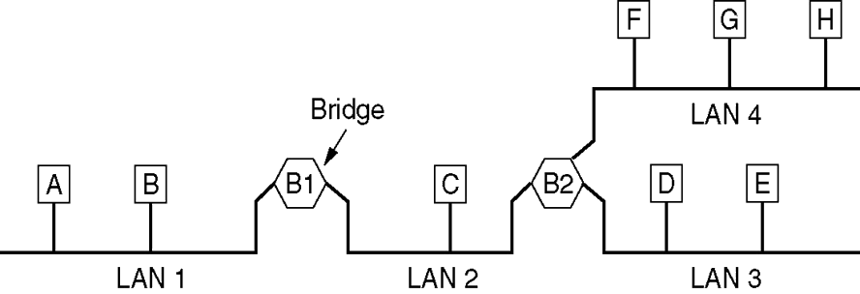
Структура из 4 ЛВС и 2 мостов
Snet = Dnet – кадр игнорируется
Snet ≠ Dnet – кадр передается
Dnet = ? – кадр передается на все порты кроме S
В таблице м.б. статические и динамические записи

Slide 35
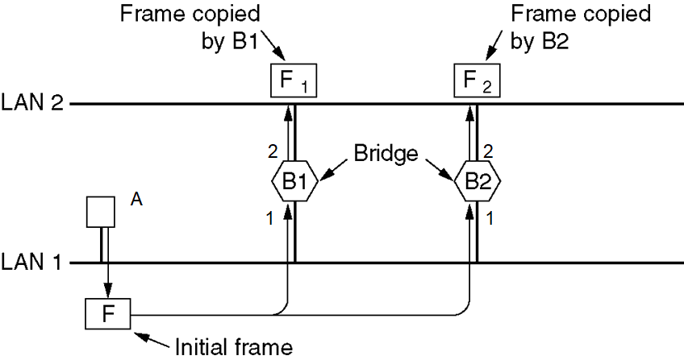
Влияние «петель» на работу моста
Два параллельных прозрачных моста:

Slide 36
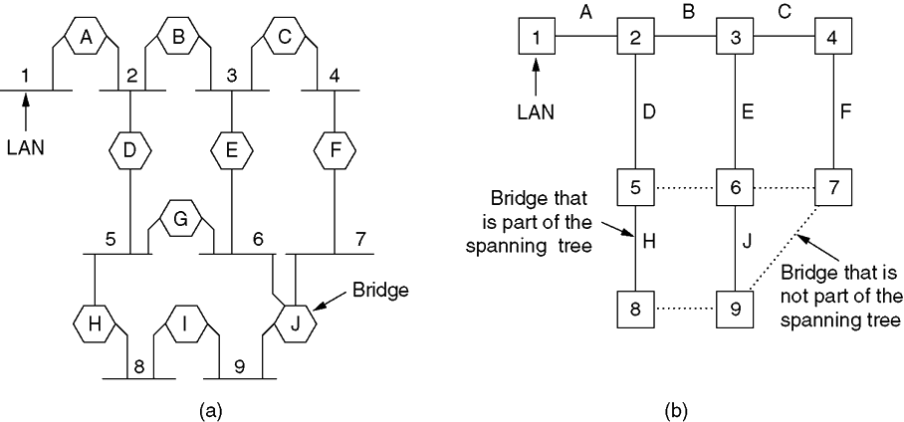
Spanning Tree Bridges
Алгоритм покрывающего дерева
Покрывающее дерево LAN
Цифрами обозначены подсети, буквами – коммутаторы

Slide 37
Проблемы создания мостов
Различный формат кадров
  Переформатирование – задержка
  CRC,
  Priority bit и др.
Различная скорость передачи
  Буферизация – возможно переполнение
Различные MTU (решения нет)
Защита информации
  802.11, 802.16 – шифрование, Ethernet -?
QoS
  802.16 – CBR, Ethernet - ?

Slide 38
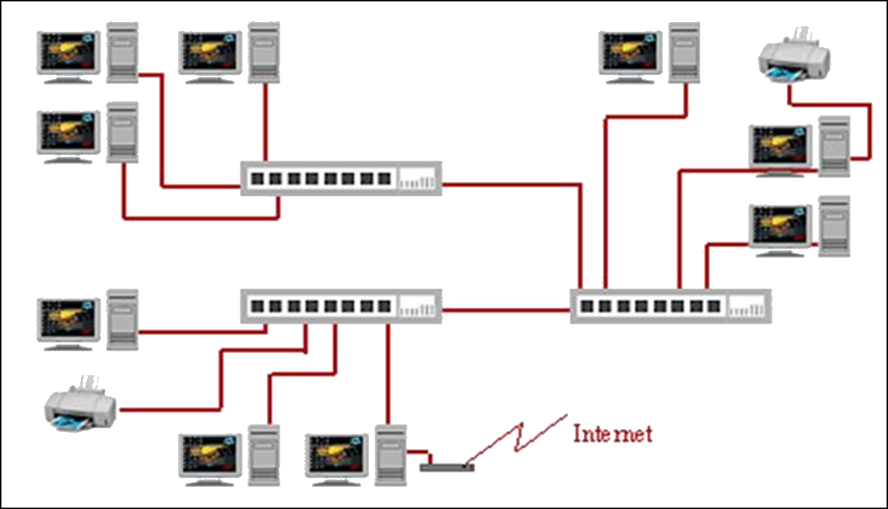
LAN на коммутаторах

Slide 39
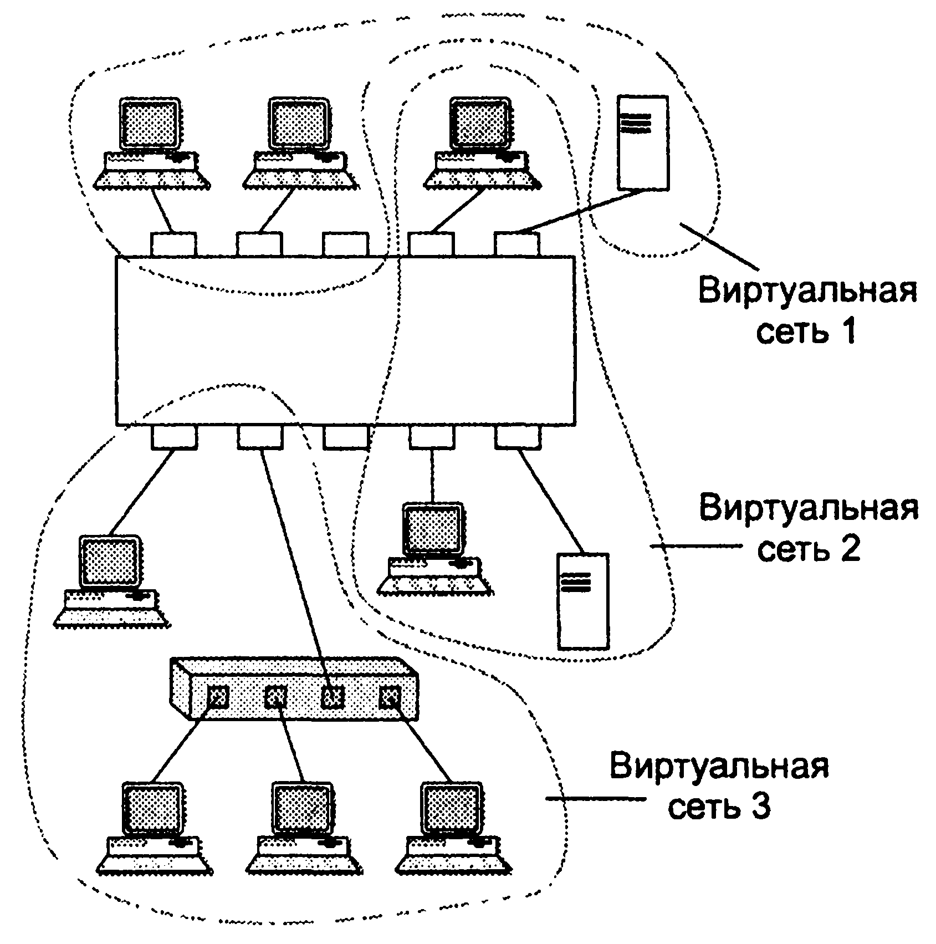
Виртуальные сети на одном коммутаторе

Slide 40
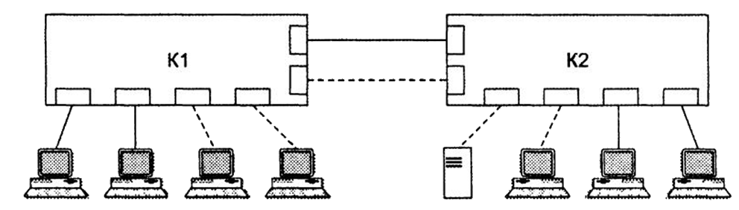
VLAN на нескольких коммутаторах с группировкой портов

Slide 41
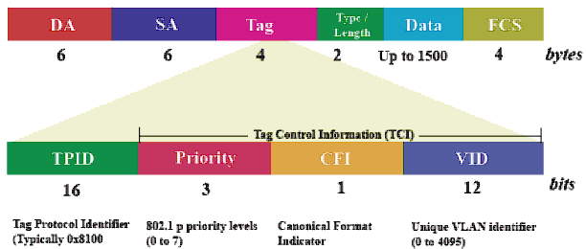
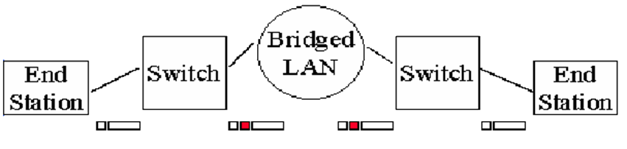
IEEE 802.1Q Tagged Frame for Ethernet

Slide 42
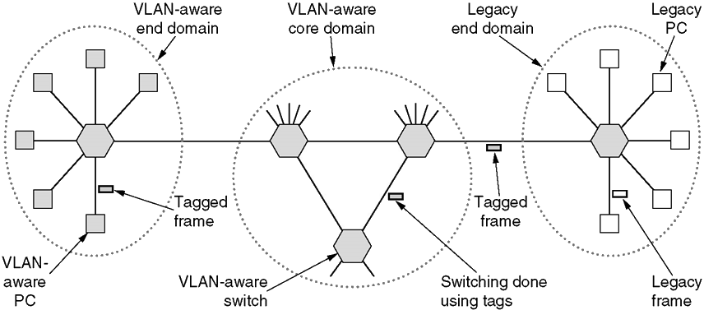
Стандарт IEEE 802.1Q
Transition from legacy Ethernet to VLAN-aware Ethernet

Slide 43
Беспроводные сети. Стандарт 802.11 - 1997
Базовый беспроводной протокол
Безопасность обеспечивается WEP
Пропускная способность 1 или 2 Мб/с с использованием CSMA/CA
Использует DSSS
В настоящее время не используется

Slide 44
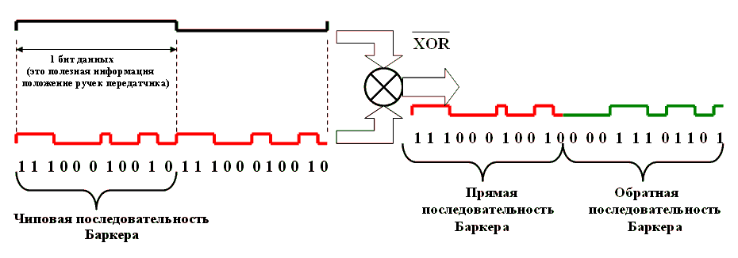
Метод прямой последовательности для расширения спектра (DSSS)
По стандарту 802.11 полоса пропускания 22 МГц делится на 11 подканалов
Каждый передаваемый бит информации превращается в 11 бит (чиповую последовательность), которые передаются одновременно и параллельно
В приёмнике полученный сигнал умножается на ту же чиповую последовательность, то есть вычисляется автокорреляционная функция сигнала
Notes:
Метод прямой последовательности (DSSS) можно представить себе следующим образом. Вся используемая «широкая» полоса частот делится на некоторое число подканалов — по стандарту 802.11 этих подканалов 11. Каждый передаваемый бит информации превращается, по заранее зафиксированному алгоритму, в последовательность из 11 бит, и эти 11 бит передаются одновременно и параллельно, используя все 11 подканалов. При приеме, полученная последовательность бит декодируется с использованием того же алгоритма, что и при её кодировке. Другая пара приемник-передатчик может использовать другой алгоритм кодировки — декодировки, и таких различных алгоритмов может быть очень много.
При этом сильно уменьшается отношение уровня передаваемого сигнала к уровню шума, (то есть случайных или преднамеренных помех), так что передаваемый сигнал уже как бы неразличим в общем шуме. Но благодаря его 11-кратной избыточности принимающее устройство все же сумеет его распознать.
В каждый передаваемый информационный бит (логический 0 или 1) встраивается последовательность так называемых чипов.
Чиповые последовательности, встраиваемые в информационные биты, называют шумоподобными кодами (PN-последовательности), что подчеркивает то обстоятельство, что результирующий сигнал становится шумоподобным и его трудно отличить от естественного шума.

Slide 45
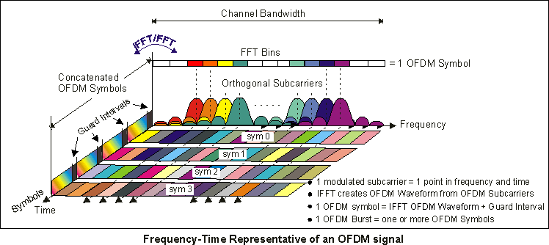
Стандарты беспроводных сетей - IEEE 802.11a
Технология позволяет добиться скорости передачи данных до 54 Мбит/с
Работает в диапазоне частот 5 ГГц
Используется метод мультиплексирования с ортогональным делением частот (OFDM)
Защита данных при помощи шифрования WEP

Slide 46
Стандарты беспроводных сетей - IEEE 802.11b
Работает в диапазоне частот 2,4-2,4835 ГГц (11 каналов с шагом 5 МГц шириной 22МГц
Используется метод прямой последовательности с разнесением сигнала по широкому диапазону (DSSS)
Поддерживает скорость передачи 1, 2, 5.5, 11 Мбит/с, автоматический или фиксированный выбор скорости
Защита данных при помощи шифрования WEP

Slide 47
Стандарты беспроводных сетей - IEEE 802.11g
Принят 12 июня 2003 года, совместим с предыдущим стандартом IEEE 802.11b
Работает в диапазоне частот 2,4 –2,462ГГц, 11 каналов по 20 МГц каждый
Используется два метода: прямой последовательности с разнесением сигнала по широкому диапазону (DSSS) и мультиплексирования с ортогональным делением частот (OFDM)
Скорости передачи 54, 48, 36, 24, 18, …1 Мбит/с, автоматический или фиксированный выбор скорости, при использовании двух каналов до 108 Мбит/с
Защита данных при помощи шифрования WEP, WPA

Slide 48
Стандарты беспроводных сетей - IEEE 802.11n
Принят 11 сентября 2009, совместим с предыдущими стандартами IEEE 802.11а/b/g
Работает в диапазоне частот 2,4 и 5 ГГц, каналы по 20 и 40 МГц
Используется MIMO (Multiple-Input Multiple-Output) с поддержкой 4 потоков
Скорости передачи до 600 Мбит/с по 4 антеннам (150 Мб/с на антенну)
Защита данных при помощи шифрования WEP, WPA, WPA-2

Slide 49
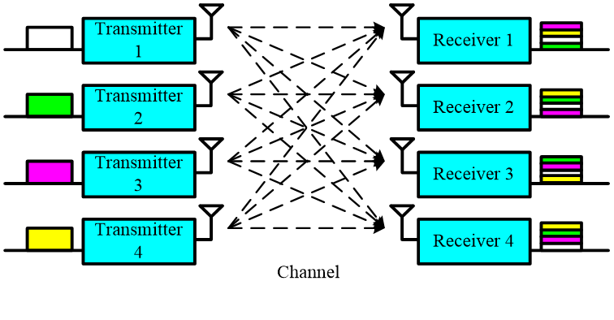
MIMO с 4 потоками
Передача и прием данных осуществляются несколькими антеннами одновременно
Notes:
В технологии MIMO применяются несколько антенн различного рода, настроенных на одном и том же канале. Каждая антенна передает сигнал с различными пространственными характеристиками. Таким образом, технология MIMO использует спектр радиоволн более эффективно и без ущерба для надежности работы. Каждый wi-fi приемник «прислушивается» ко всем сигналам от каждого wifi передатчика, что позволяет делать пути передачи данных более разнообразными. Таким образом, несколько путей могут быть перекомбинированы, что приведет к усилению требуемых сигналов в беспроводных сетях.
Еще один плюс технологии MIMO в том, что данная технология обеспечивает пространственное деление мультиплексирования (Spatial Division Multiplexing (SDM)). SDM пространственно уплотняет несколько независимых потоков данных одновременно (в основном, виртуальных каналов) внутри одной спектральной полосы пропускания канала. В сущности, несколько антенн передают различные потоки данных с индивидуальной кодировкой сигналов (пространственные потоки). Эти потоки, двигаясь параллельно по воздуху «пропихивают» больше данных по заданному каналу. На приемнике каждая антенна видит разные сочетания сигнальных потоков и приемник «демултиплексирует» эти потоки для их использования. MIMO SDM может значительно увеличить пропускную способность для передачи данных, если увеличить число пространственных потоков данных. Каждому пространственному потоку необходимы свои собственные передающие / принимающие (TX / RX) антенные пары на каждом конце передачи.

Slide 50
Стандарты беспроводных сетей - IEEE 802.11ac
Принят в январе 2014, совместим с предыдущим стандартом IEEE 802.11n
Работает в диапазоне частот 5 ГГц, каналы по 40, 80 и 160 МГц
Используется MU-MIMO (Multi User-MIMO) с поддержкой 8 потоков
Скорости передачи до 6.77 Гбит/с при 8x MU-MIMO-антеннах
Использование 256-QAM
Защита данных при помощи шифрования WEP, WPA, WPA-2

Slide 51
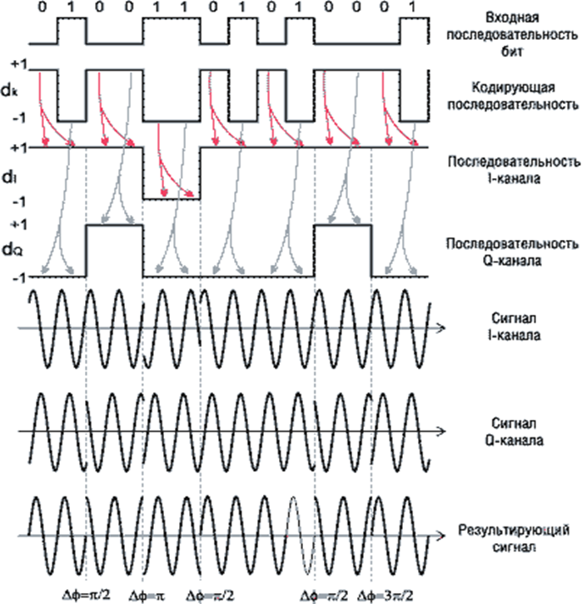
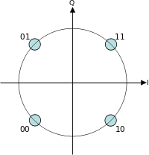
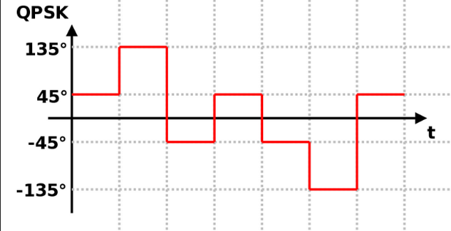
Квадратурная фазовая манипуляция (Quadrature Phase Shift Key, QPSK) - IEEE 802.11

Slide 52
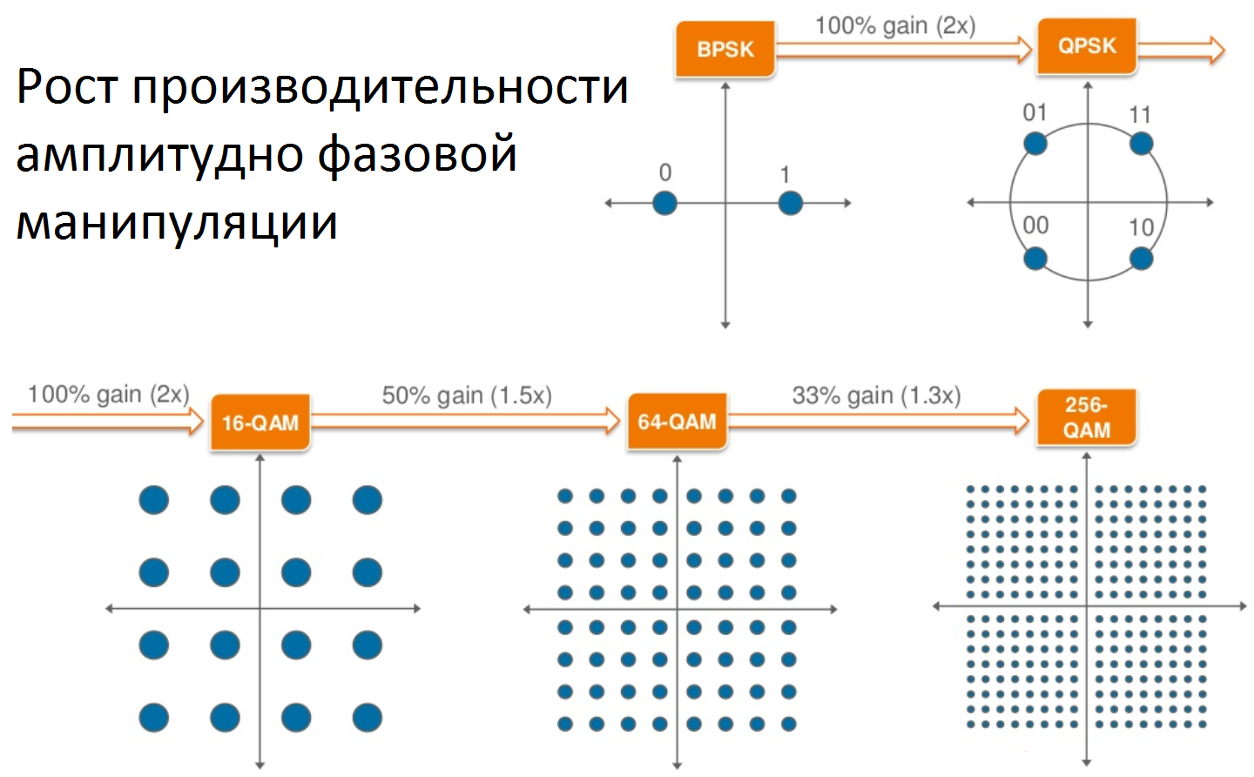
Рост пропускной способности канала в зависимости от модуляции сигнала

Slide 53
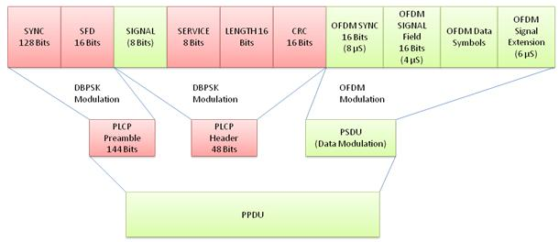
Служебный заголовок 802.11g
Заголовок состоит из 3-х частей:
Преамбулы
Физического заголовка
Данные модуляции
Notes:
Preamble (Преамбула): Определяет длину блока контроля при помощи циклического избыточного кода (CRC), используемого при обмене данными между маршрутизатором и беспроводными клиентами. Преамбула состоит из полей Synchronization (Синхронизация) и Start Frame Delimiter (SFD) (Начальный ограничитель фрейма (SFD)). Поле синхронизации используется для указания необходимости доставки фрейма на беспроводную станцию, измерения частоты радиосигнала и выполнения необходимых корректировок. Поле SFD, стоящее в конце преамбулы, используется для отметки начала фрейма.
Заголовок PLCP состоит из четырех подполей:
Подполе Signal шириной 8 бит, указывающее тип модуляции и скорость передачи для данного фрейма.
Подполе Service шириной 8 бит зарезервировано. Это означает, что во время разработки спецификации стандарта оно осталось неопределенным; предполагается, что оно пригодится в будущих модификациях стандарта.
Подполе Length шириной 16 бит, указывающее количество микросекунд (из диапазона 16-216), необходимое для передачи части MAC-фрейма.
Подполе CRC. 16-битная контрольная сумма.

Slide 54
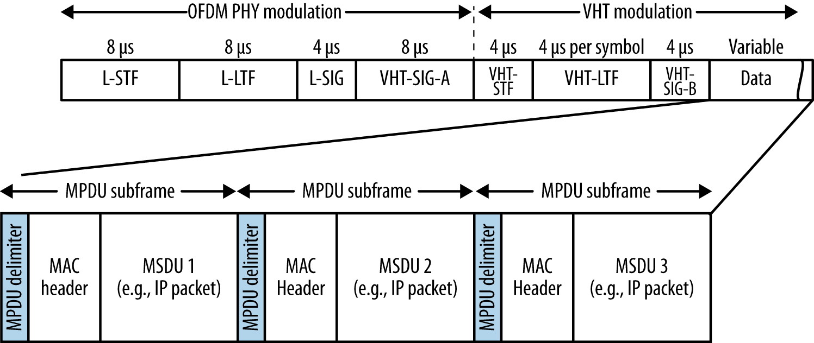
Поддержка агрегации данных в 802.11ac
В одном передаваемом кадре может содержаться несколько кадров канального уровня (от 8 КБ до 1 МБ)
Максимальный размер передачи определяется временем (чуть меньше 5,5 миллисекунд – 4,5 МБ)

Slide 55
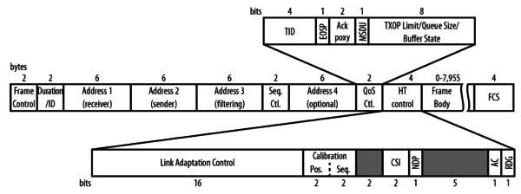
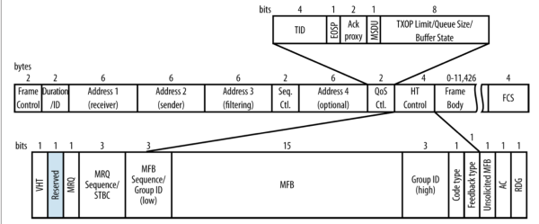
MAC заголовки пакетов 802.11n и ac

Slide 56
Технологии 802.11n и ac
Блочное подтверждение (Block acknowledgement) по стандарту 802.11е
Контроль качества связи
Обратная совместимость
Существует отдельный формат управляющих пакетов при настойке соединения
Notes:
Вместо подтверждения на каждый пакет высылается сразу подтверждающая таблица на 16 на 64 бит.

Slide 57
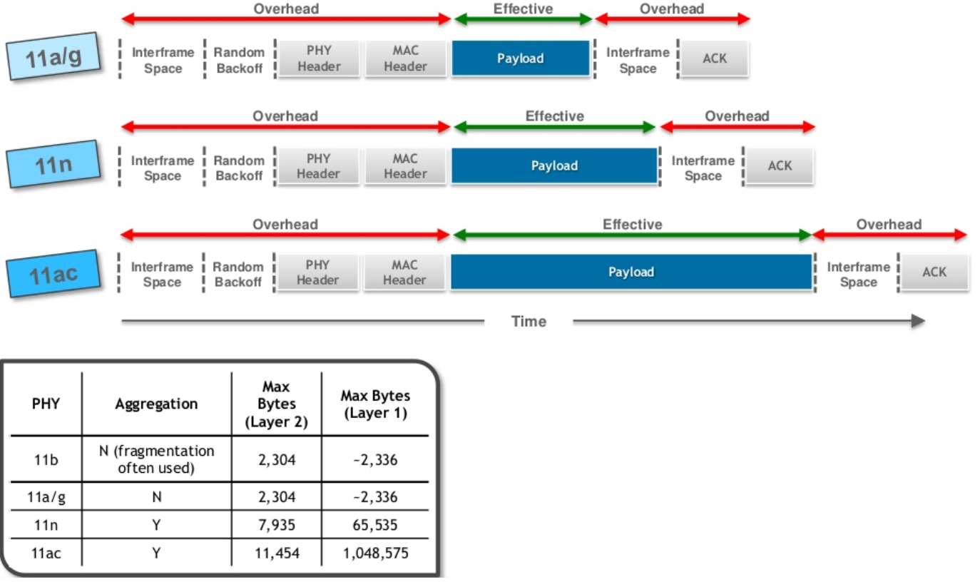
Соотношение длины заголовка и данных
Увеличение размера пакетов улучшает соотношения полезных данных к «накладным расходам»
Notes:
Повышение эффективности передачи за счет увеличения размеров пакетов

